Slide 1
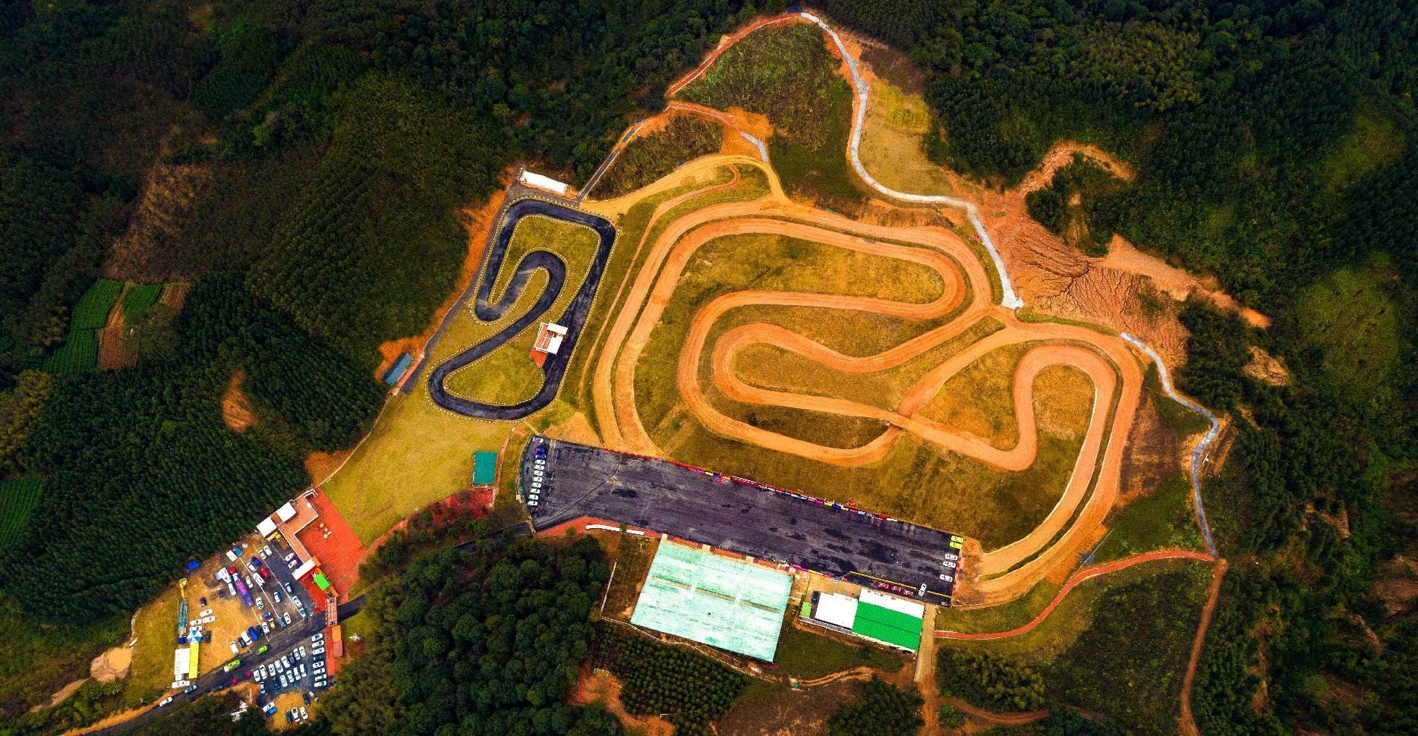
韶关 赛车场地
韶关赛车场地位于韶关市曲江区沙溪镇京港澳高速南华寺出口处，建设用地约1570亩，建设多元化赛车场、赛车和老爷车展览馆、赛车培训学校、赛车主题酒店、 赛车改装和特技表演场、赛车主题公园、现代农业田园综合体、生态旅游观光、 空中观景长廊、特色民宿等项目， 致力打造成华南地区唯一一个既可举行国际国内顶级赛车比赛，又可开展休闲体验、健康养生活动的特色旅游胜地。

Slide 2
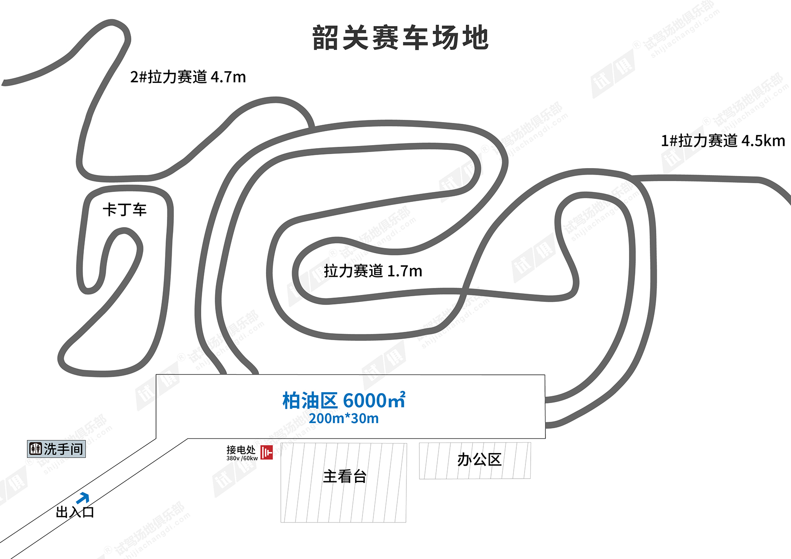
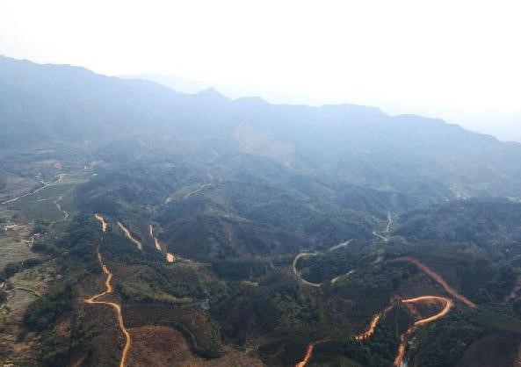
场地费用：7万/天
场地面积：赛道长总:10km 总面积：80000㎡ 表演场地：总面积6000㎡ 柏油地面 全封闭
供电供水：380v/60kw 方便接水
配套设施：停车位

Slide 3
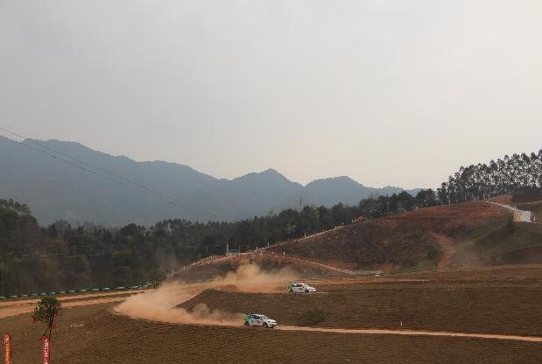
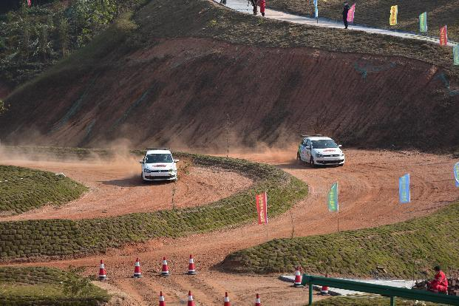
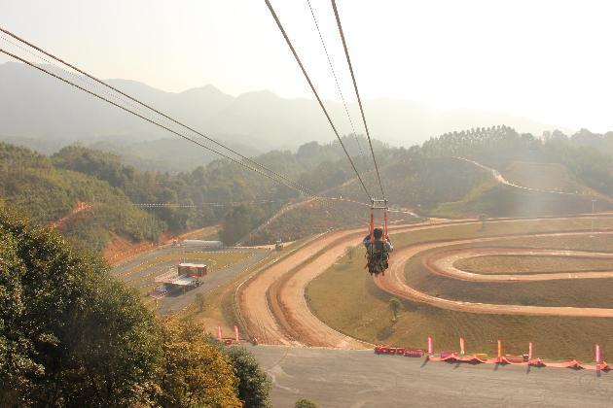
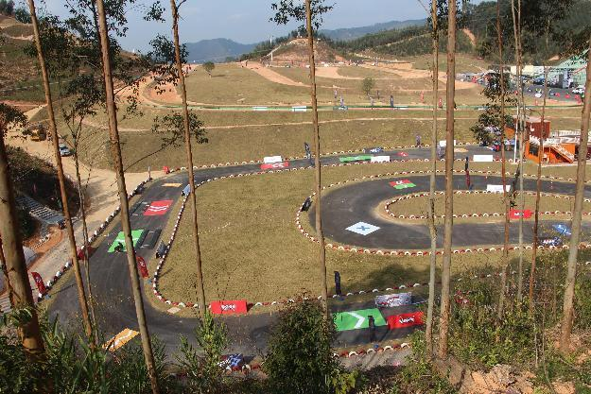
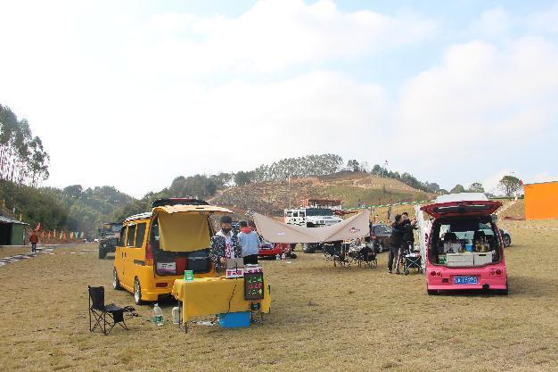
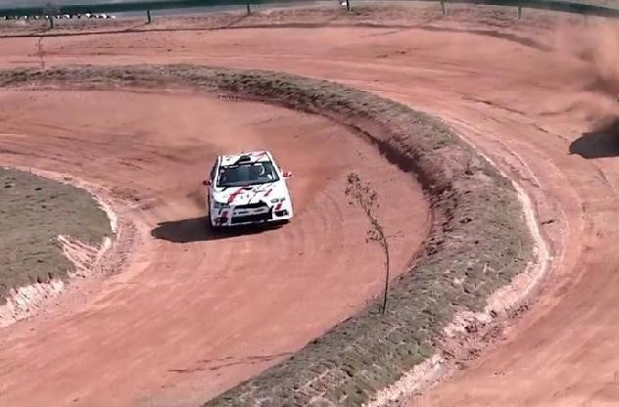
场地实景图
场地实景图
场地实景图
场地实景图
场地实景图
场地实景图

